Slide 1
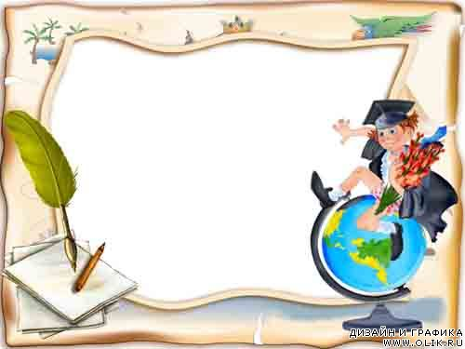
Литературное чтение
2 А класс
ОГСКОУ СКОШ №11

Slide 2
Дыхательная гимнастика:
Вдох носом,
выдох через рот:
-нюхаем цветок;
-тушим свечу.

Slide 3
Речевая разминка:
Ваня сливу съесть решил,
А что сделал - утаил.
Отец об этом разузнал.
Поступок Вани явным стал.

Slide 4
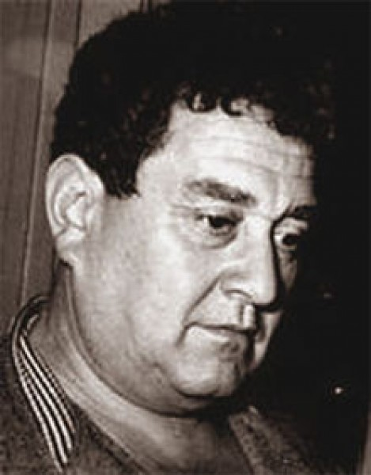
Драгунский Виктор Юзефович

Slide 5
Биография:
Виктор Драгунский родился 17 ноября 1913 года в Америке, где его родители получали образование. После рождения сына возвратились в Россию. Рано потеряв отца, с 16 лет начал самостоятельную жизнь; работал актером кино и театра, был цирковым клоуном. Написал несколько повестей, много юмористических рассказов, но главная его книга – «Денискины рассказы» Это веселые и жизнерадостные рассказы о городских мальчишках: Дениске и его друзьях. Примером главного героя этих рассказов был сын Драгунского – Дениска, а в образе папы легко узнать самого писателя.

Slide 7
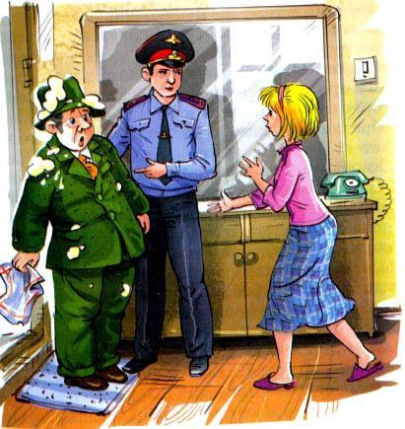
В.Ю. Драгунский
"Тайное становится явным"

Slide 8
ста–но–вит–ся - становится
гра–но–ви–той - грановитой
о–ру –жей–ной - оружейной
ин –те –рес-но–го - интересного
о –ста –но –ви –лось - остановилось
вы–плес–нул - выплеснул
ми-ли-ци–о–нер - милиционер
Чтение трудных слов:

Slide 9
ин –тел–ли–гент –ный -
интеллигентный
го–су–дар–ство - государство
му–со–ро–про–вод - мусоропровод
по–стра–дав–ший - пострадавший
яз–ви–тель–но - язвительно
фо–то–гра–фи–ро–вать–ся -
фотографироваться
Чтение трудных слов:

Slide 10
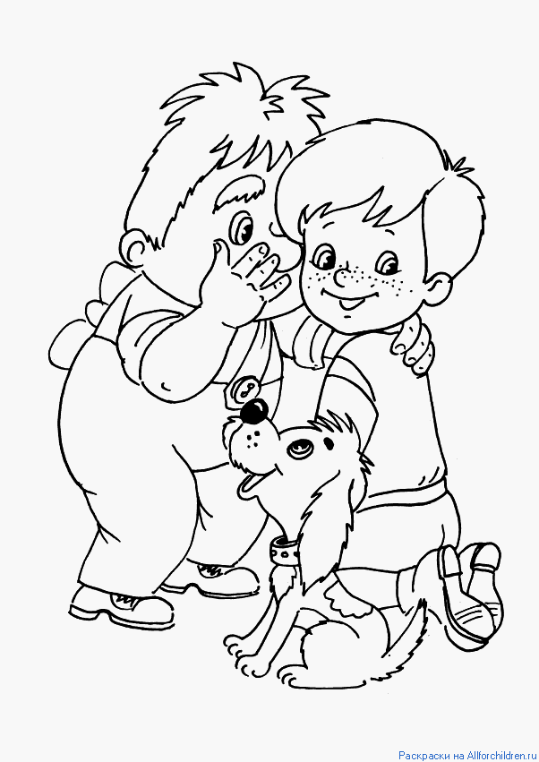
Словарная работа:
Тайна – нечто скрываемое от других, известное не всем, секрет.

Slide 11
Словарная работа:

Slide 12
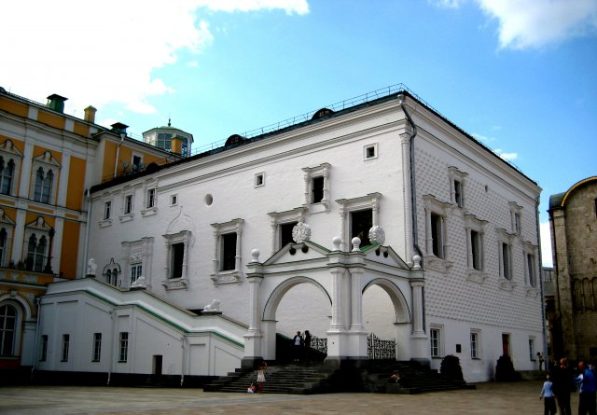
Словарная работа
Гранови́тая пала́та — памятник архитектуры в Московском Кремле, одно из древнейших гражданских зданий Москвы. В Грановитой палате на протяжении столетий отмечались многие крупные события в жизни русского государства, она являлась парадным тронным залом.
В ней принимались иностранные послы, торжественно объявляли наследников русского престола.

Slide 15
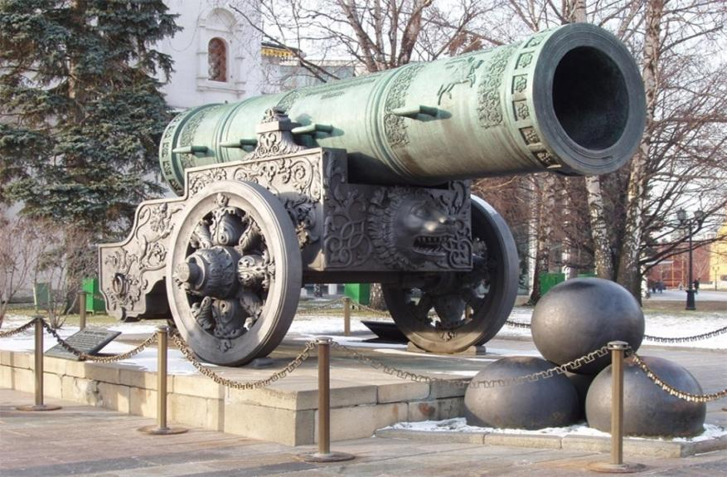
И сейчас в Кремле есть цари: Царь-пушка

Slide 16
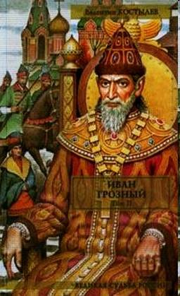
Царь - Иван Грозный

Slide 17
Словарная работа:
Интеллигентный человек

Slide 18
Словарная работа:
Интеллигентный человек – образованный, культурный, вежливый, воспитанный, опрятно одетый человек.

Slide 19
Словарная работа:
Клевета

Slide 20
Словарная работа:
Клевета - порочащая информация или распространение заведомо ложных сведений, порочащих честь и достоинство другого лица.

Slide 21
Физминутка

Slide 22
Составление цитатного плана:

Slide 23
Составление цитатного плана:
1. Видеть не могу манную кашу!

Slide 24
Составление цитатного плана:
1. Видеть не могу манную кашу!
2. Я остался с кашей наедине.

Slide 25
Составление цитатного плана:
1. Видеть не могу манную кашу!
2. Я остался с кашей наедине.
3. На шляпе – наша каша.

Slide 26
Составление цитатного плана:
1. Видеть не могу манную кашу!
2. Я остался с кашей наедине.
3. На шляпе – наша каша.
4. – Ты это запомнил на всю жизнь?

Slide 27
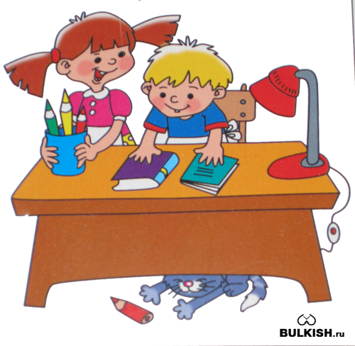
Тест

Slide 28
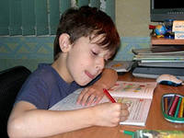
Домашнее задание

Slide 29
Закончите фразы:
-На этом уроке я похвалил бы себя за...
-Мне было сложно...
-После урока мне захотелось....

Slide 30
Спасибо за урок

